Slide 1
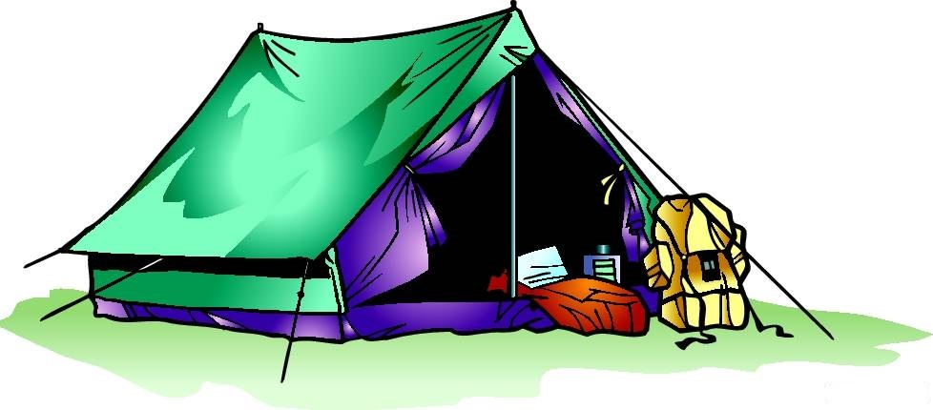
Туристические лайфхаки и походные хитрости.
Автор:
педагог дополнительного образования
Ирина Алексеевна Фёдорова
Муниципальное автономное учреждение дополнительного образования «Центр детского творчества» п.Парфино

Slide 2
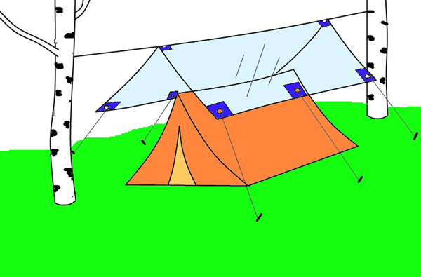
Самодельный туристический тент.
Собираясь в поход, мы всегда надеемся, что погода будет солнечной, а небо ясным. Но не всегда наши надежды оправдываются. Нередки случаи, когда необходимо укрыть палатку под тентом, чтобы не проснуться утром в протекающей палатке. Но покупные тенты дорогие, да и не всегда удобно их брать в поход, так как весят они как еще одна палатка. В этой статье я расскажу, как можно сделать легкий тент, затратив минимум средств.

Slide 3
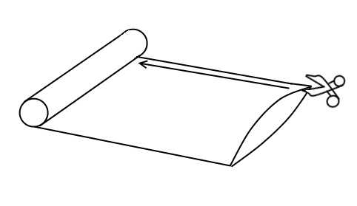
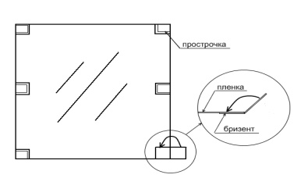
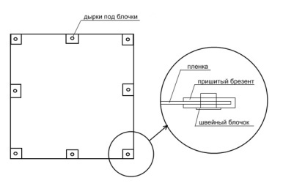
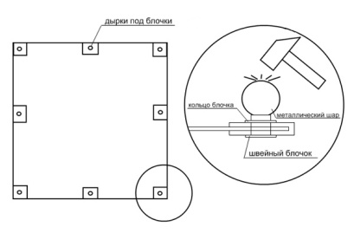
Итак, нам понадобится:
Пленка полиэтиленовая, парниковая, толщиной 2 микрона, шириной 1,5 метра, длинной 3 метра;
Отрезки брезента (или другой плотной ткани) размером 15х30 см., количество 8 штук;
Металлические швейные блочки (люверсы) , 8 штук.
1. Пленка парниковая сделана "рукавом", поэтому разрезаем рукав с одной стороны и разворачиваем, получаем квадрат 3х3 м.
2. По углам и середине каждой из сторон пришиваем брезент
(предварительно подшив на нем края чтобы не распускались) перегнутый пополам, так чтобы между половинами была пленка.
3. В середине получившихся квадратов делаем дырки, и вставляем туда швейные блочки (люверсы).
4. С обратной стороны брезента одеваем на швейный блочок кольцо от него и расплющиваем блочок. Внимание, расплющивание производится либо спец инструментом (которого скорее всего нет), либо с помощью металлического шара и молотка (лично я пользовался этим способом).
Второй способ я показал на картинке ниже.
Вот тент и готов. Теперь осталось позаботиться о веревке с помощью которой его можно натянуть между деревьями или вбитыми высокими кольями.
Все, можно отправляться в путь. В походе вставляем веревки в отверстия, две веревки (проходящие через центр тента) привязываем к деревьям, а остальные закрепляем колышками (я их сделал заранее из стальной проволоки), так чтобы тент был "домиком".

Slide 4
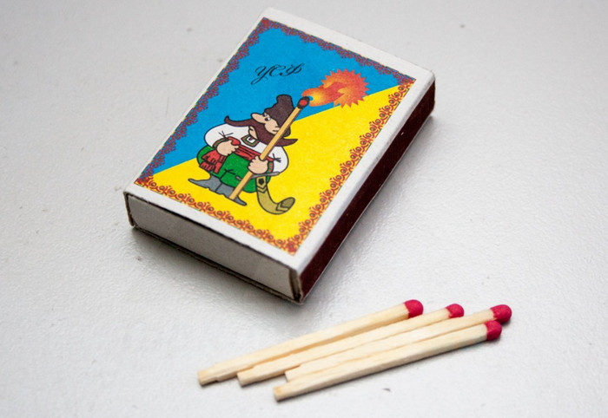
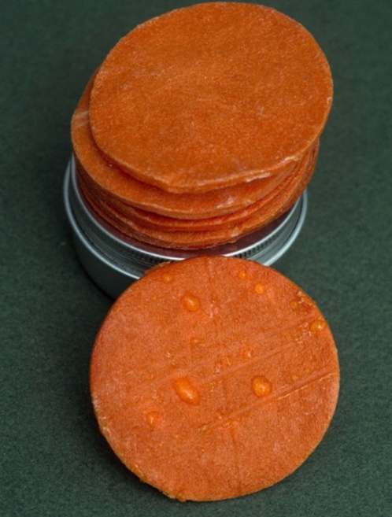
Парафиновые диски
Непромокаемые спички
Чтобы всегда иметь под рукой сухую растопку для костра, заготовьте парафиновые диски. Растопите парафин, обмакните в парафине ватные диски, просушите. Растопка готова, складывайте ее в коробку или банку. Главное преимущество парафиновых дисков – водонепроницаемость. Надорвав в походе заготовку, легко воспламените ее зажигалкой.
Аналогичным образом защитите от промокания спички. Окуните каждую в воск или парафин. Просушите, сложите в контейнер или пакет. Такие спички могут часами плавать в воде и выйти из нее сухими. Не забудьте покрыть парафином полоску с серой.

Slide 5
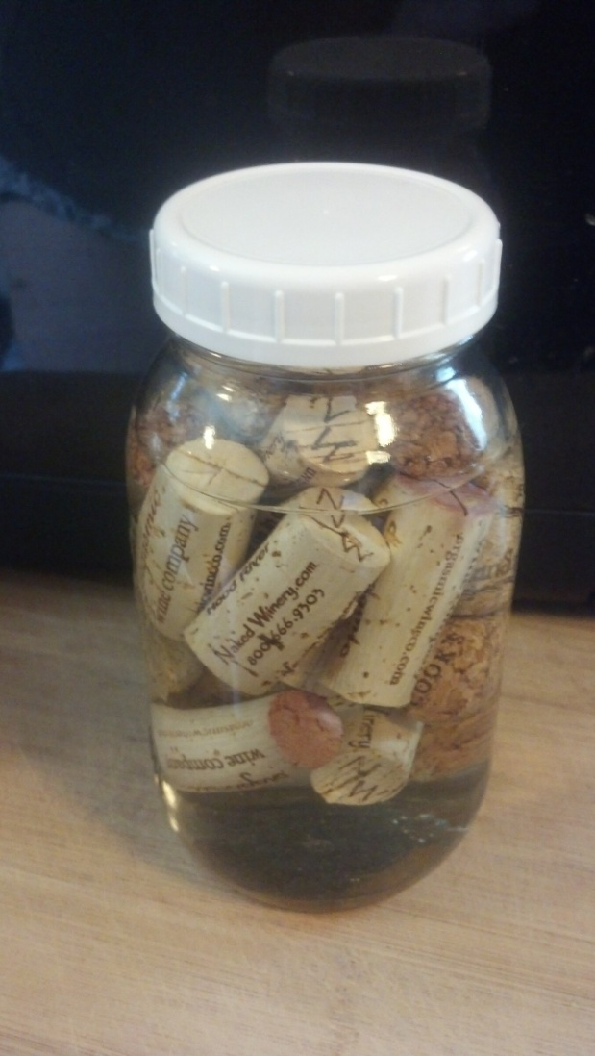
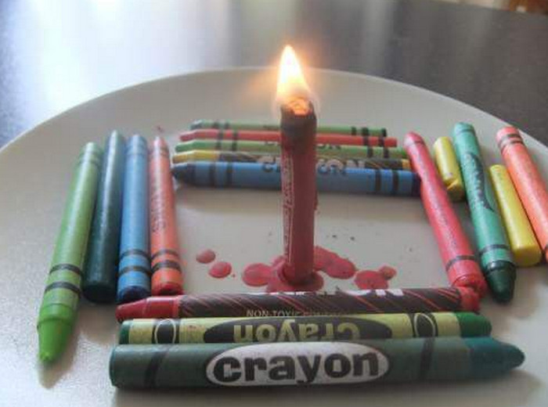
Знаете ли вы, что обычный восковый мелок горит не менее получаса? Возьмите в дорогу упаковку. Места много не занимают, а свечи могут заменить.
Еще один интересный лайфхак.
Замочите в любой горючей смеси пробки от вина и дайте им время настояться. После чего каждую пробку можно использовать для быстро разжигания костра. Она будет гореть медленно и довольно долго. Так что остается только подкинуть дровишек.

Slide 6

ЧТОБЫ ЧАЙНИК ОТМЫЛСЯ ПОСЛЕ КОСТРА....
... его нужно перед тем, как поставить на огонь, обмазать снаружи полностью глиной или жидкой грязью. И тогда гарь намного легче смывается. Проверено!
ВНИМАНИЕ! Внутри обмазывать чайник не нужно!

Slide 7
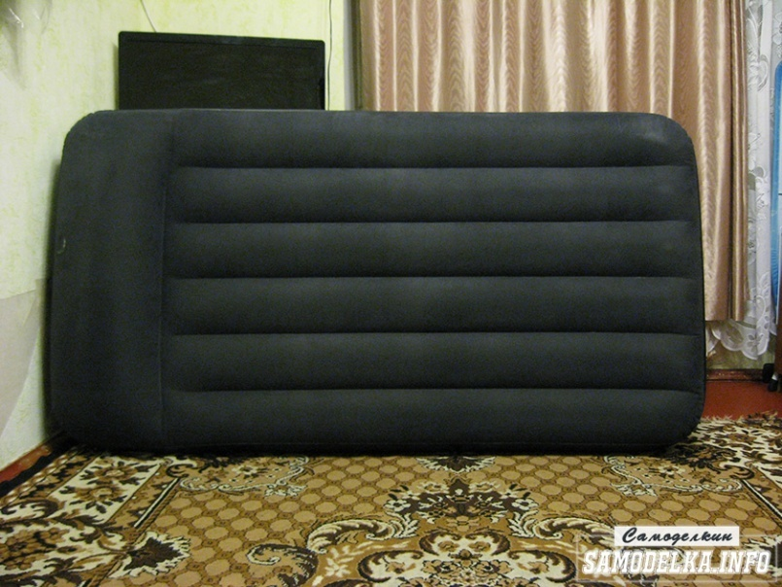
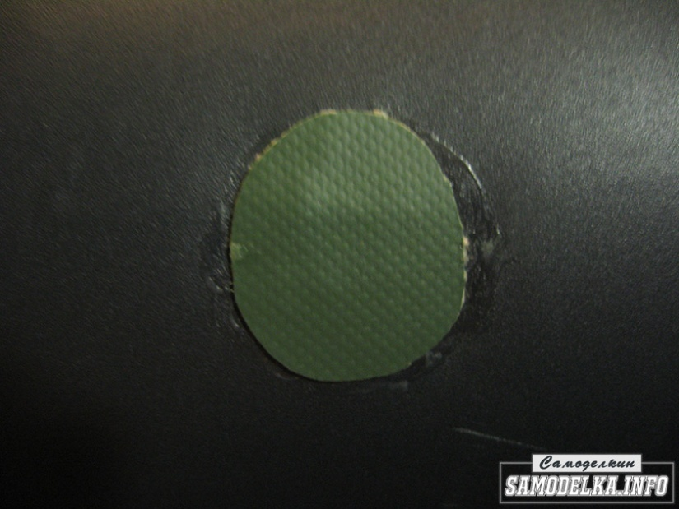
Ремонт надувного матраса своими
Как найти место прокола в надувном матрасе
если у Вас рядом имеется бассейн это сделать не сложно, в противном случае придется повозиться. Я искал место прокола так: накачал матрас и на слух искал приблизительное место прокола. Далее, я взял пену для бритья (можно мыльный раствор или шампунь разбавленный с водой) и стал наносить получившуюся пену на поверхность матраса, пузырьки и небольшой воздушный фонтан подсказали место прокола. Но, не спешите поищите еще «по звуку» вероятно прокол не один!
Как правильно клеить матрас
Для того что бы качественно поставить латку нужно строго соблюдать инструкцию по применению Вашего клея. В моем случае это было так:
аккуратно зачистить мелкой наждачной бумагой место прокола и латку (не делайте латку маленькой так как чем больше ее поверхность тем надежнее она будет приклеена)
обезжирить обе поверхности
нанести клей на обе поверхности и, что не мало важно, потом хорошо прогреть обычным феном нанесенный клей в течении нескольких минут! Это повышает надежность склеивания!
обязательно выдерживаем паузу 10 минут указанную на упаковке и стыкуем латку и матрас (матрас в сдутом состоянии!) и сильно придавливаем. Определяющим является сила сдавливания а не время, по этому можно через несколько слоев ткани побить молотком по латке, ну без фанатизма естественно))
даем клею высохнуть указанное на упаковке время (если накачаете раньше полного засыхания матрас начнет подтравливать воздух, нагрузка в месте латки большая..)

Slide 8
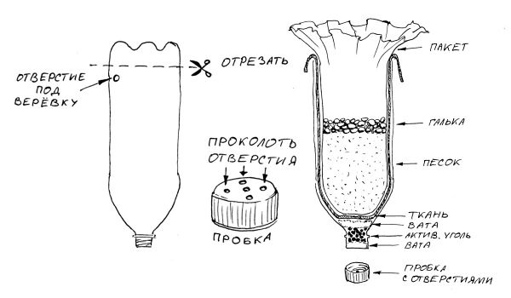
Фильтр из бутылки
А вот еще одна полезная самоделка для похода. С ее помощью вы не останетесь без чая, даже если весь запас питьевой воды будет израсходован. Главное, чтобы поблизости была небольшая речка или ставок.
Для изготовления простейшего фильтра нужно подготовить: пластиковую бутылку; небольшой комок ваты или 3-4 ватных диска; полиэтиленовый пакет; кусок ткани, к примеру чистый носовой платок; упаковку активированного угля — если его нет, вполне сгодятся несколько древесных угольков от вчерашнего костра.

Slide 9
Порядок работы
Схема создания самодельного фильтра очень проста:
1. У бутылки срезаем донышко, а в пробке делаем несколько отверстий. Накручиваем пробку и переворачиваем бутылку горлышком книзу.
2. Затыкаем горловину комком ваты или помещаем туда 2-3 диска.
Следующий слой — раскрошенные таблетки активированного угля. Чем их больше, тем лучше. Если используете древесный уголь, то кусочки стоит немного поломать, чтобы они лежали как можно плотнее друг к другу.
3. Уголь снова покрываем ватными дисками или ватой.
Чтобы фильтр не засорялся, сверху укладываем чистый носовой платок.
У полиэтиленового пакета отрезаем уголок или проделываем в нем дырочки. Помещаем целлофан в бутылку.
4. Теперь насыпаем слой чистого речного песка. Если на берегу имеется мелкая галька, ее тоже можно использовать, поместив самым верхним слоем.
5. Обратите внимание! Слои должны быть такими, чтобы сверху осталось место и для воды.
Фильтр из подручных материалов готов. Воду, полученную таким способом, нужно обязательно вскипятить (не менее десяти минут), чтобы окончательно избавиться от различных микроорганизмов и болезнетворных бактерий.

